Slide 1





KHỞI ĐỘNG

Slide 2
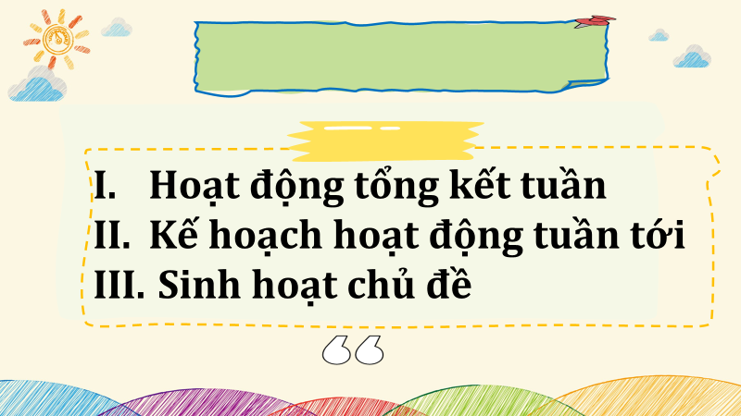

Slide 3
HOẠT DỘNG TỔNG KẾT TUẦN
Sinh hoạt nền nếp.
Thi đua của đội cờ đỏ tổ chức.
Kết quả hoạt động các phong trào.
Một số nội dung phát sinh trong tuần...

Slide 4
Xây dựng kế hoạch tuần 9
Thực hiện nền nếp trong tuần.
Thi đua học tập tốt chào mừng 20/11.
Thực hiện các hoạt động các phong trào.

Slide 5
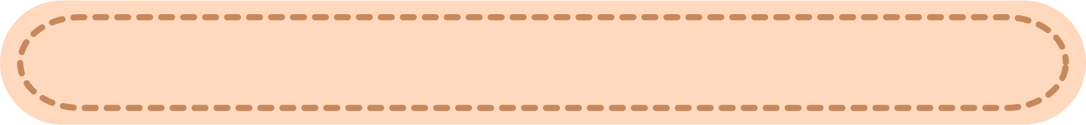
Sinh hoạt chủ đề: Sáng tác thơ, vè, truyện ngắn...về thầy cô và bạn bè
HOẠT ĐỘNG 2

Slide 6




1. Trao đổi với bạn về chủ đề và thể loại em muốn sáng tác.
VÈ
TRUYỆN NGẮN
THƠ
THẢO LUẬN NHÓM 4

Slide 7

2. Sáng tác thơ, về, truyện ngắn,... về thầy cô và bạn bè theo nhóm hoặc cá nhân.

Slide 8

3. Đọc bài thơ, bài vè hoặc kể câu chuyện mà em hoặc nhóm em vừa sáng tác.

Slide 9

4. Bình chọn những bài thơ, vè hoặc truyện ngắn đặc sắc để trình bày, biểu diễn cấp trường.

Slide 10
HOẠT ĐỘNG NỐI TIẾP

Slide 11
Tìm hiểu về truyền thống tôn sư trọng đạo và các truyền thống khác của nhà trường thông qua phòng truyền thống nhà trường, thầy cô, người thân,...

Slide 12
TỔNG KẾT

